Slide 1
学习整理与计划 之前对Hypergraph处于了解阶段 不够系统与深入，这段时间在学习整理
2024.0607

Slide 2
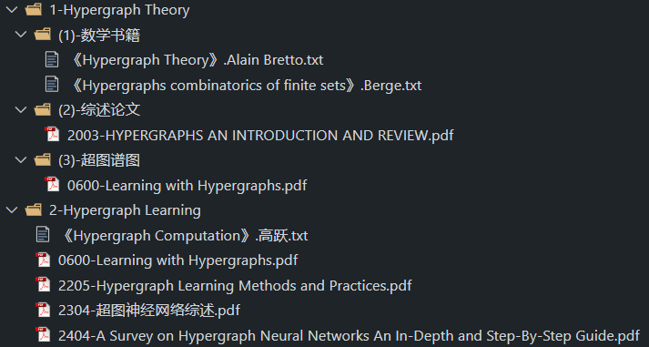
《Hypergraph Theory》.Alain Bretto
看了一下章节组织，非常粗略的扫了一遍定义
2003-HYPERGRAPHS AN INTRODUCTION AND REVIEW
综述论文的形式，对超图的形式化做了总结
0600-Learning with Hypergraphs
超图学习的第一篇，很经典，看了很久
《Hypergraph Computation》.高跃
国内自己编的一本，有些偏应用的章节没看
其它几篇超图学习的综述简单看了一下
超图本身的相关知识
我觉得可能在超图谱图、
超图分解（团式、星式、线式展开）
等这些地方还不够深入和扎实。
但是目前来看，没太多时间深入了，
想着先放着，后面需要再补

Slide 3
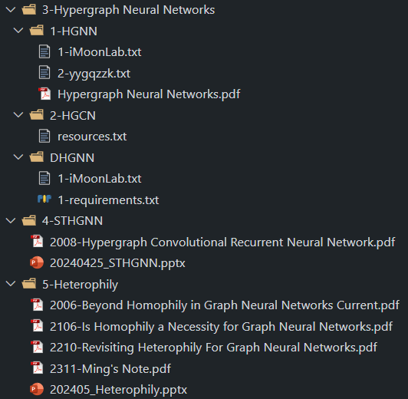
超图神经网络模型，相关baseline的复现
找了HGNN和DHGNN的原始论文代码
但是都是大几年前的老代码
第一次配环境，发现各种版本等都不匹配
折腾了好一段时间
现在正找了个老电脑，完全按照几年前的环境在配
还没完全调好
这一块baseline的复现代码有推荐的新github嘛
时空超图神经网络
从时空图神经网络，多看了一点，就看了一篇HCRNN
Heterophily
思考在后

Slide 4


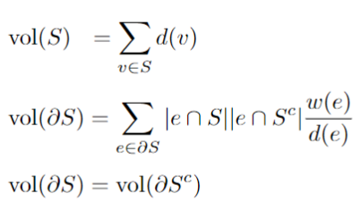
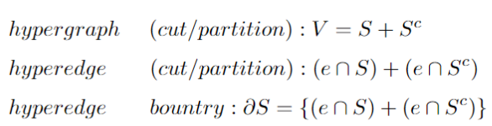
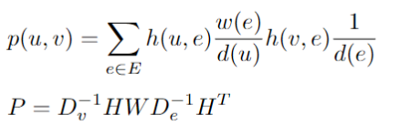
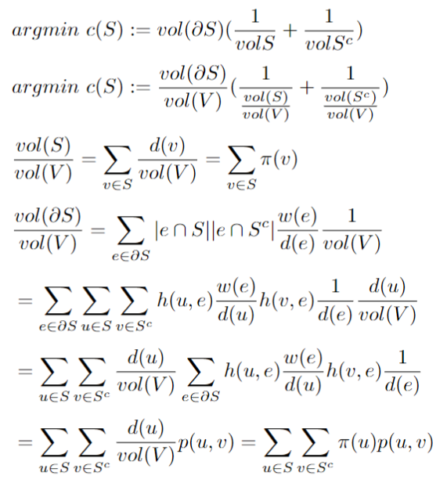
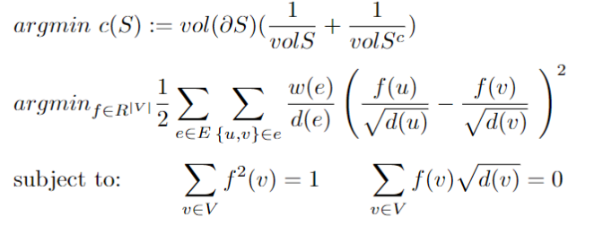
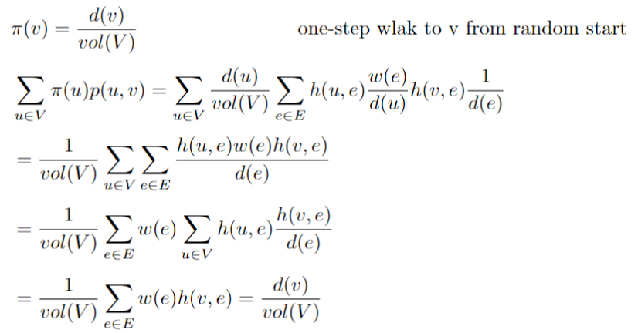
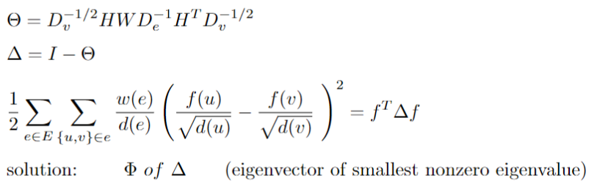
《Learning with Hypergraphs》

Slide 5
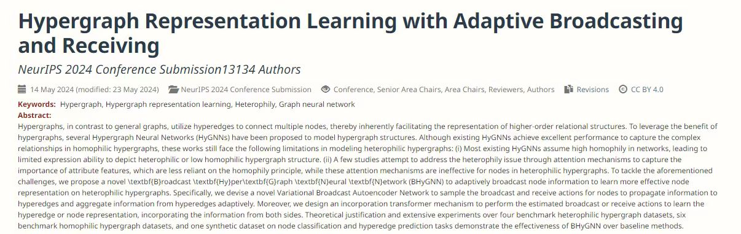
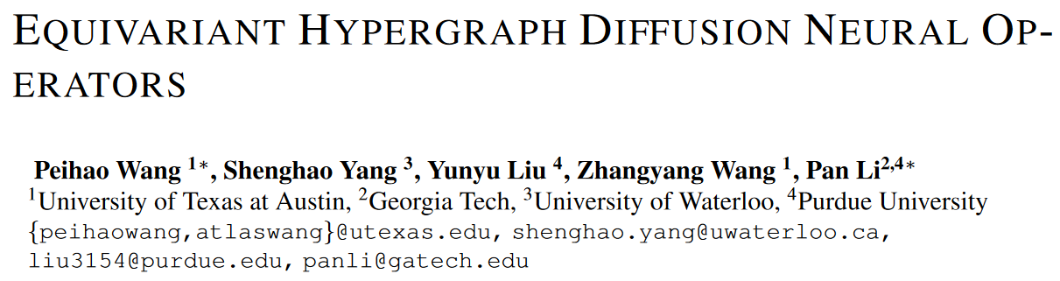
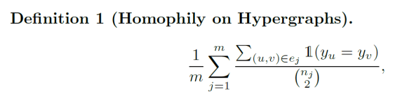
Heterophily
Nips2024的这篇文章没有搜到
看abstract好像已经做了不少工作
idea基本步骤
1.构建benchmark dataset + homophily metric on hypergraph
2.Identify heterophily是一个non-trivial issue
对于hypergraph networks
3.分析heterophily的影响，利用CSBM或者其他工具
4.根据理论分析设计model，跑实验
1.确定用的dataset，我去搜集整理；Metric思考在下
2.这一块感觉要有一些理论分析，
也是现在我补超图本身知识的动力
3.确定用的工具，也去搜集整理下
4.是否需要哪一些baseline做对比
超图展开为图（团、星、线）
记得有论文里提到，不是所有的超图都可以转图，
且即使转图，转图也是有信息损失的，
所以感觉通过转图来定义metric，不具有超图上广义性
能否定义一个简单的但是普适的metric，感觉metric是
整个idea最核心的部分
上一次note里的一个定义，感觉这个homophily定义
是不是得把超边权w(e)加进去

Slide 6
感觉定义一个，去衡量某object的metric
还是得对object本身的特性足够了解
这一段时间对hypergraph的补课
感觉认识加深了，但是还没深到有成形想法
关于超图本身，我想可能会再翻翻文章
再思考沉淀一下，有没有一些好思路
（这里面有个小纠结的点，
Heterophily，异配，异，本身就有点分类的意思，
超图的超边，能框到一个超边里，也本身就有点分类的
意味在里面，
最初超图的超边是怎么给出来的，可能在这个生成超边的阶段，就涉及到了heterophily的问题
而不一定是超图结构定下来了再去分析heterophily
这两个东西混杂后，感觉还没想清楚）
想着要不要先定义一个最简单
但是大家都能接受的metric定义
然后把论文的架子搭起来，把工作做起来
后续有想法了再改
还有一个比较远的就是
时空图-时空超图上能做点文章吗
感觉可以接受换到这个方向的idea

